Slide 1
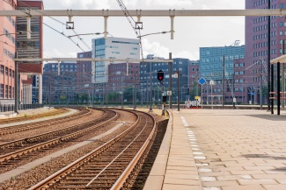
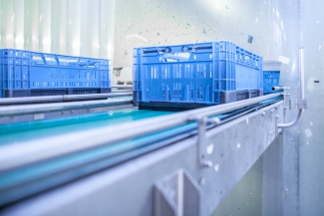



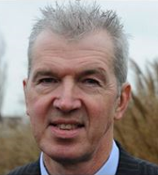
Slimme koeling
Slimme koeling
Marcel Laes
General Manager
mlaes@cimpro.com
We make your company smart

Slide 2
Agenda
Intro
Slimme koeling
Energiemonitoring
Conclusie

Slide 3

CimPro
Vestigingen
  Eindhoven
  Sint Niklaas
Activiteiten
  Procesbeheer op afstand
  Energiebeheer op afstand
Diensten
  Technical support
  Training
  Project-coaching

Slide 4
CimPro Business Model
Leverancier
Tech Provider
Partners
Eind gebruiker
CSE Semaphore
Solution Prov
Water
MARKET
Red Lion
Industry
CimPro
Building
ABB
Integrator
SkyFoundry

Slide 5
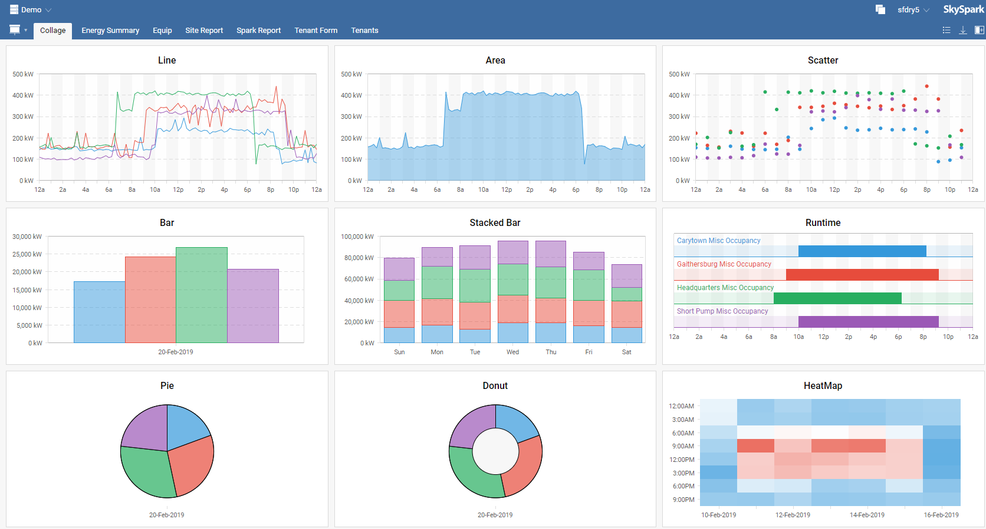




CimPro is gespecialiseerd in analytische software
Elkek
Cloud
Gas
RestAPI
Water

Slide 6
Koelsystyemen

Slide 7
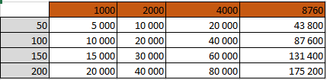
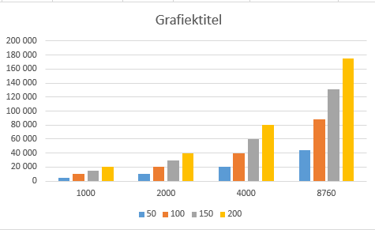
Energieverbruik compressor
Compressormotor
  50 kW > 200 kW
Draaiuren
  1000 > 8.760
Verbruik
  0,1 EURO/kWh
  5,000 > 175,200 EURO / Jaar

Slide 8
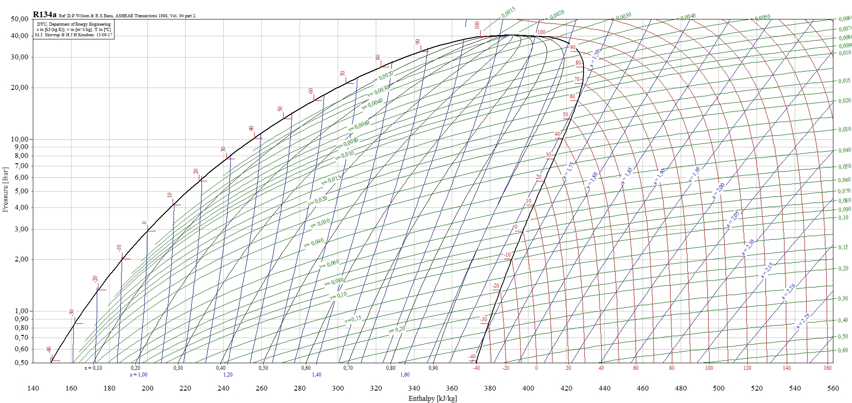
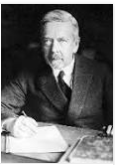
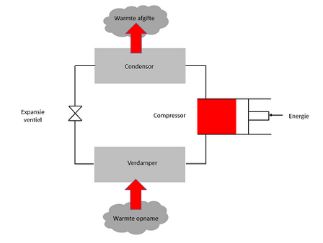
Koelcyclus > Mollier
Condensation
Compression
Expansion
Evaporation

Slide 9
Elektrische energie
Oververhitting
Compressie-arbeid
Meest nuttige warmte
ververhitting buiten de verdamper
Oververhitting in de vedamper

Slide 10
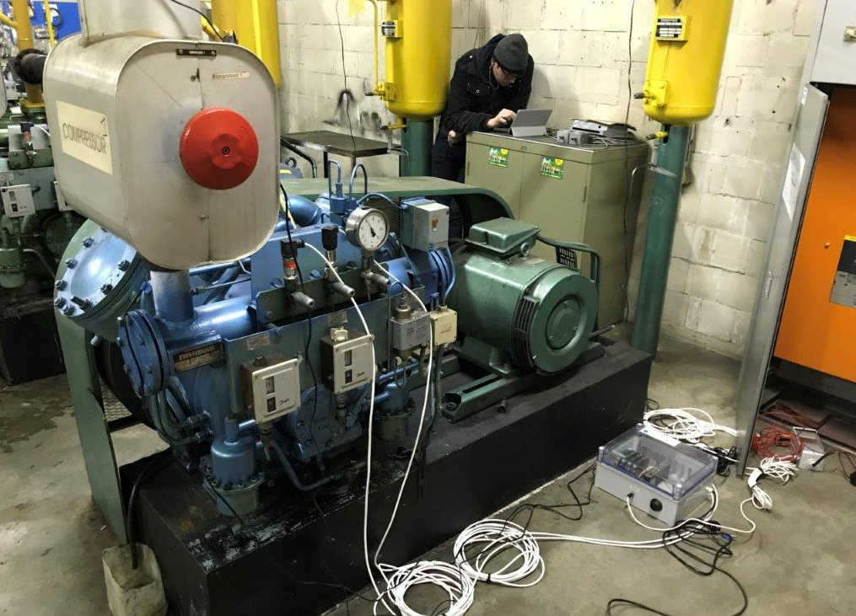
Meten is weten
Energieverbruik compressor > COP
Temperatuur > Rendement
  Voor compressie
  Na compressie
  Voor expansie
  Andere
Druk > Koelvermogen
  Voor compressie
  Na compressie
  Andere

Slide 11
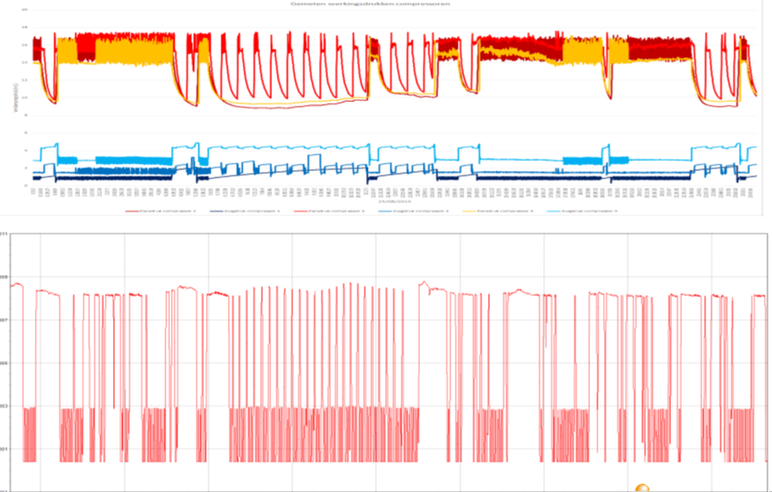
Meten is weten
Temperatuur bij verbruiker
  Te hoog
    IJsvorming , regeling
  Te laag
    Regeling
Verbruik tov load
  Compressor oververhit
  Lek
  Probleem met expansieventiel
Profiel van de verbruikers
  Traag ( Diepvriezers )
  Snel ( Luchtkoelers )

Slide 12
Energiemanagement

Slide 13
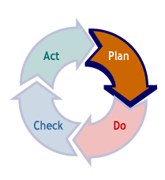
Plan, Do, Check, Act Model
Plan
  Inventarisatie
Do
  Maatregelen
Check
  Meten
Act
  Terugkoppelen

Slide 14
Energiemonitoren
Beheer
Beheerssysteem
Control
Onderstations
Meters
Meters

Slide 15
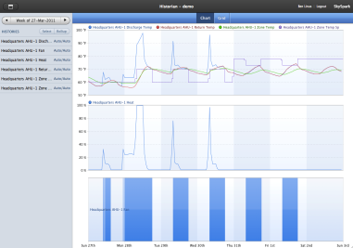
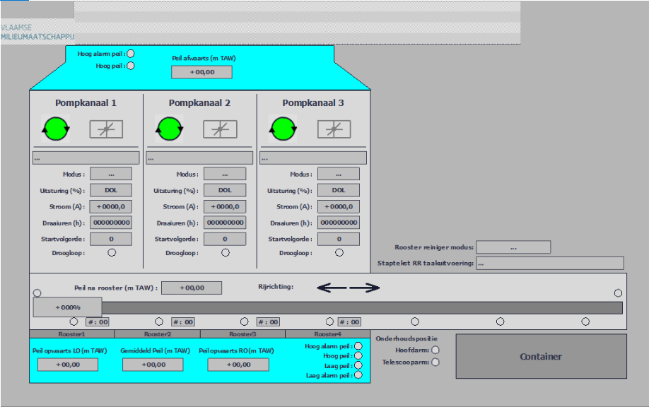
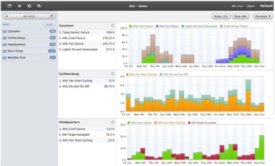
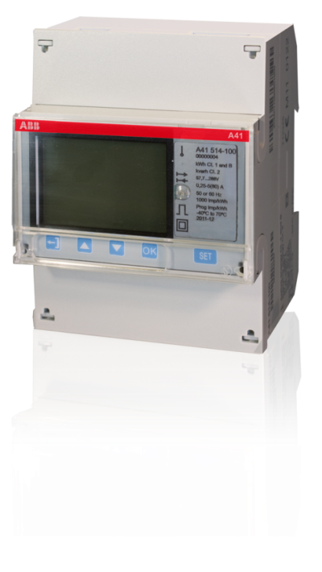
SkySpark Energiemanagement
Overzichten
PLC
Benchmarks
SCADA
Sparks
Intelligentie
Extra sensoren

Slide 16
SkySpark IoT platform

Slide 17


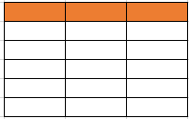
Architectuur
CSV
WEB
SkySpark
SQL
RestAPI
Modbus IP
Bacnet
OPC
MQTT
Others

Slide 18
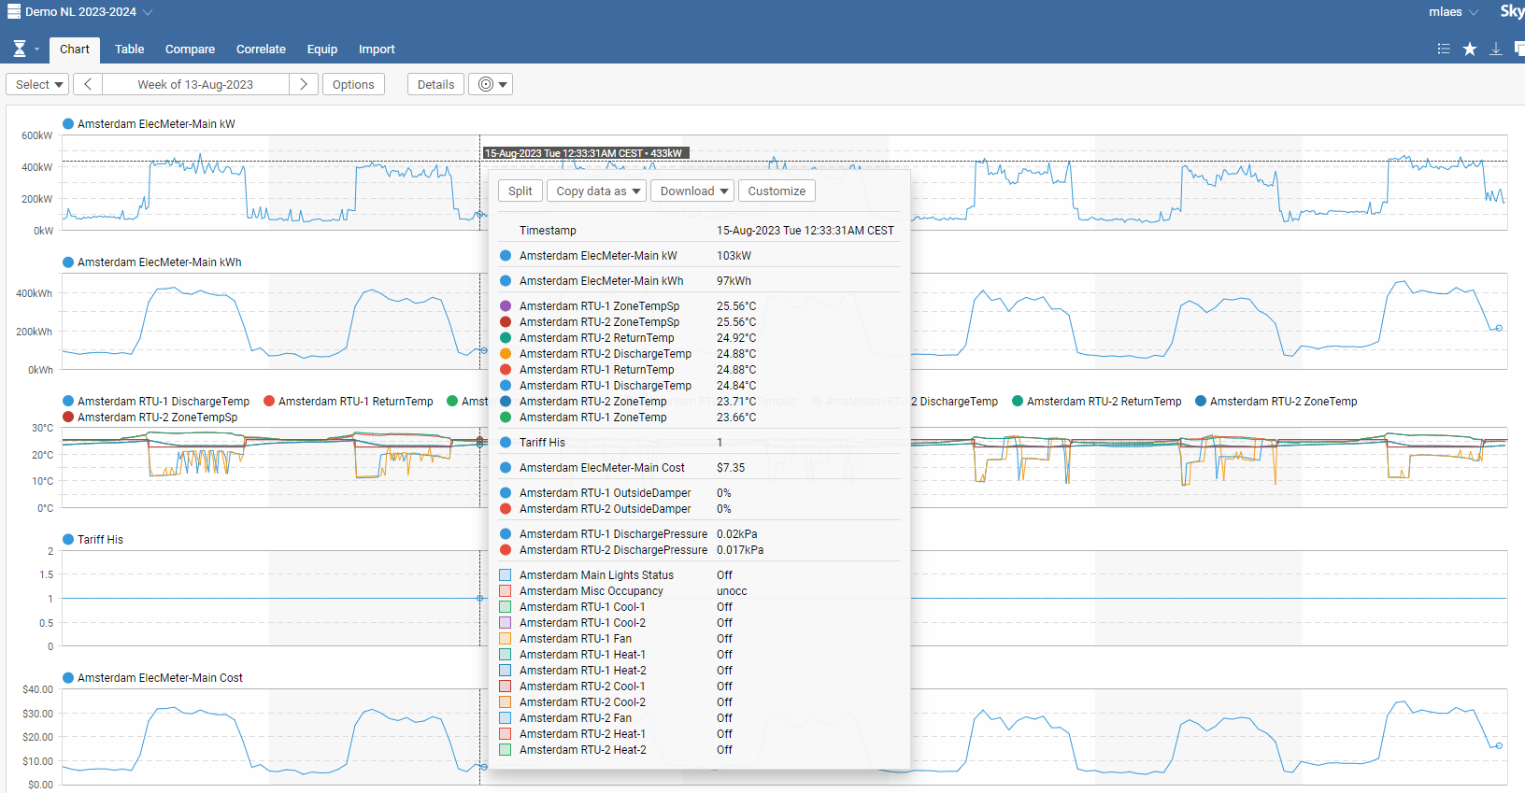
Historical trending

Slide 19
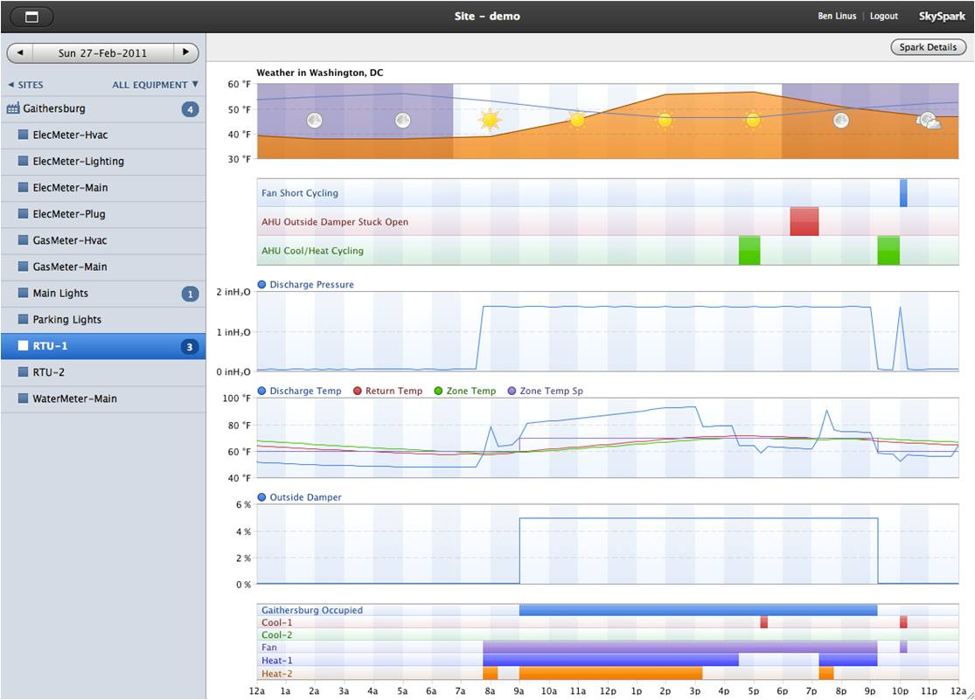
Ingebouwde intelligentie
Sparks
  Afwijkingen patroon
  Vele informatiebronnen
  Zelf in te stellen
Voorbeelden
  Verwarming en koeling
  Lek perslucht
  Duurzaam versus fosiel
  Sluipverbruiken
  Gecontracteerd vermogen te groot

Slide 20
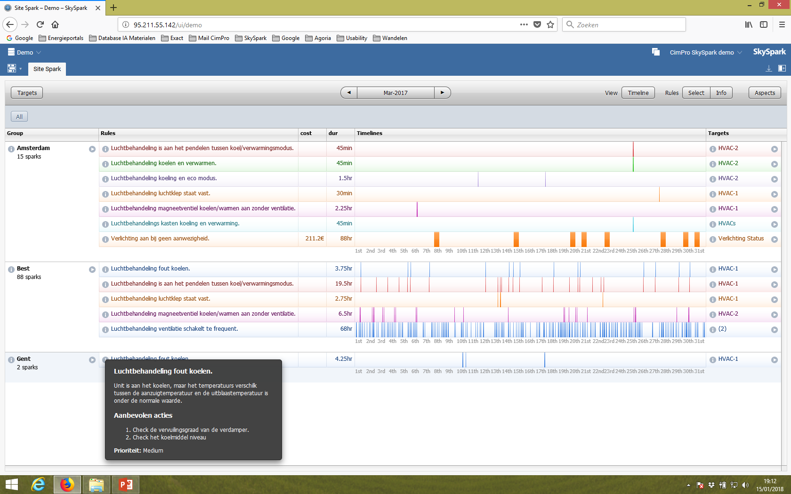
Dit is het resulaat

Slide 21
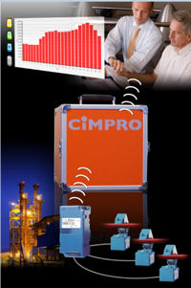
Conclusie
Energiemonitoring
  Lange termijn
  Geen real-time
  PDCA model
Voordelen
  Continue verbeteren
  Ga eerst voor low-hanging fruit
  Is een tool, geen product
Geen Vendor Lock In

Slide 22
Bedankt
Marcel Laes
CimPro
Europark Oost 34
9100 Sint-Niklaas
NL 088 246 77 00
BE 03 765 09 53
www.cimpro.com
We make your company smart

